Slide 1



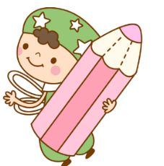

Chào mừng các con đến với
tiết học Đạo đức
BÀI 15:
EM TUÂN THỦ QUY ĐỊNH
NƠI CÔNG CỘNG

Slide 2




Khởi động

Slide 3
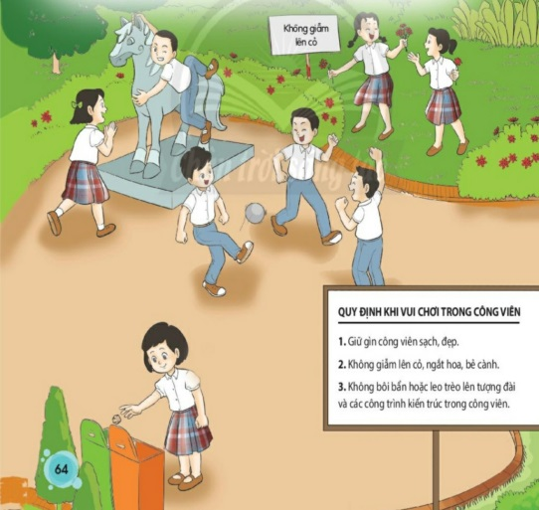
Hoạt động:
Nêu cảm nhận của em.

Slide 5
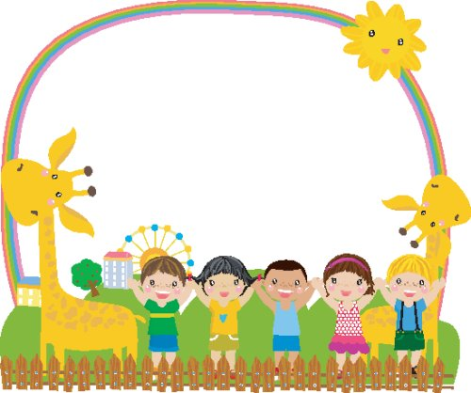
Khám phá

Slide 6
Khám phá
Hoạt động :
Tìm hiểu các việc làm tuân thủ quy định nơi công cộng.

Slide 7
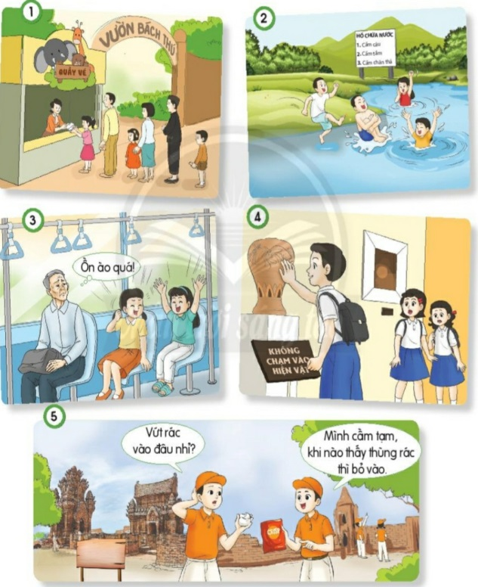


Slide 8
Khởi động
HS nghe, hát theo bài Quê hương

Slide 9
Luyện tập

Slide 10
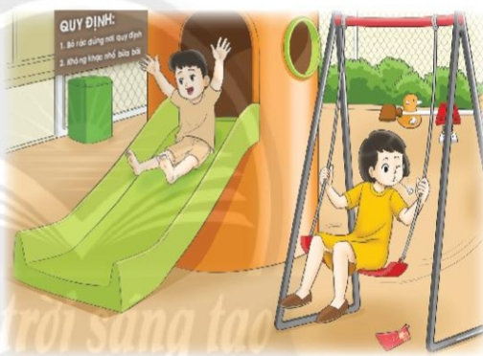
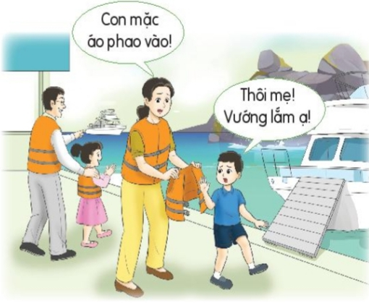
Luyện tập
Hoạt động 1:
Lựa chọn của em.

Slide 11
Luyện tập
Hoạt động 2:
xử lí tình huống.

Slide 12
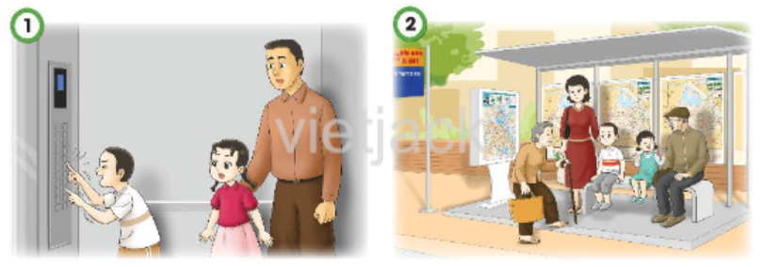

Slide 13
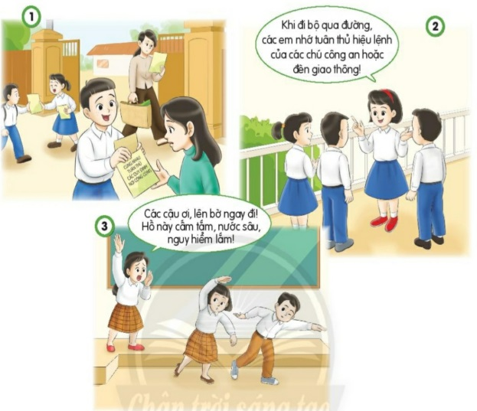
Luyện tập
Hoạt động :
sắm vai tuyên truyền các quy định nơi công cộng.

Slide 15
Khởi động
HS nghe, hát theo bài Quê hương

Slide 16
Vận dụng

Slide 17
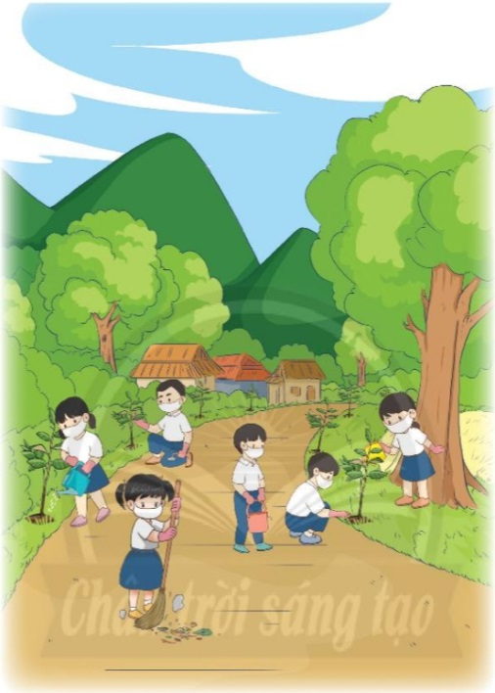
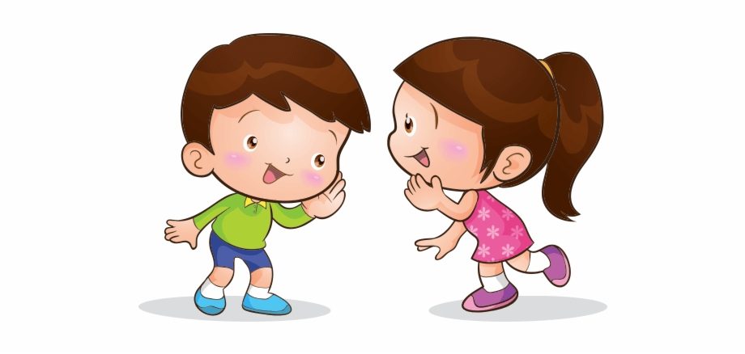
Vận dụng
Hoạt động 1:
Kể lại câu chuyện về việc vi phạm quy định nơi công cộng mà em chứng kiến.

Slide 18
Vận dụng
Hoạt động 2:
Chia sẻ với các bạn về việc em thực hiện các quy định nơi công cộng

Slide 19
Vận dụng
Hoạt động 3:
Nhắc nhở bạn cùng thực hiện những quy định nơi công cộng.

Slide 20

TIẾT HỌC KẾT THÚC

